Slide 1
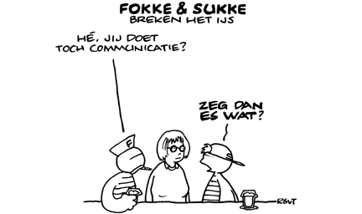
Communiceren

Slide 2
1e Presentatie
In deze lessen cyclus proberen we er achter te komen wat COMMUNICEREN is
Welke kwaliteiten heb ik in het communiceren.
Welke communicatieve kwaliteiten heb ik nog nodig als dierverzorger
Wat zijn de verschillen tussen verbaal en non-verbaal communiceren
PS. Er wordt nog een wikiwijs arrangement voor gemaakt.

Slide 3
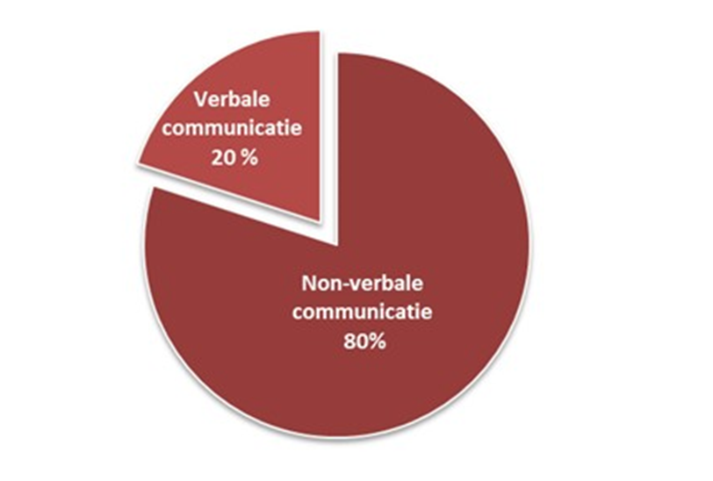
Vandaag met het doel te ontdekken
Wat is communiceren?
Wat zijn mijn kwaliteiten?
Er zijn twee vormen van communicatie, welke?
Non-verbale communicatie voorbeeld.

Slide 4
Wanneer is er sprake van communicatie?
Wat zijn de randvoorwaarden voor communicatie?
Er is een zender en ontvanger
Dus twee personen
Er is een medium waarmee/waardoor communicatie mogelijk is
Er moet een “boodschap” zijn
Er moet geluisterd worden.
Schematisch ziet het er zo uit

Slide 5
Non-verbale communicatie! Hoe dan?
Lichaamstaal
Gelaatsuitdrukking – oogcontact
Lichaamshouding en –beweging
Nabijheidsgedrag
Stemtaal: stem/toonhoogte, intonatie, pauzes, stiltes, klemtonen, uitspraak, stemkwaliteit spreeksnelheid, ritme, volume, enz.
Tekens en symbolen
Kenmerken van de persoon: uiterlijk, sekse, lichaamsbouw/grootte, kleding, enz.
Kenmerken van de context: organisatie van de ruimte, meubilair, lichtsterkte/kleur, enz.
Voorbeelden?!

Slide 6
Luisteren als onderdeel van communicatie
Luisteren is tijdens communicatie minstens zo belangrijk als praten!
Aan de andere kant, als je iets wilt uitleggen aan iemand moet je dit doen met pauzes tussendoor. Niet doorratelen.
Kijk hoe moeilijk het is als je niet goed luistert. Het verhaal wordt geheel anders.

Slide 7
Opdrachten
Jullie communiceren allemaal op verschillende manieren. Jullie gebruiken allemaal communicatiemiddelen waarmee je communiceert.
Geef 4 voorbeelden van moderne communicatiemiddelen
Geef 2 voorbeelden van oude communicatiemiddelen
Welke communicatiemiddelen zijn op dit moment DE trend?

Slide 8
Myspot en toets onderdelen
Jullie hebben een myspot/ontwikkelcentrum licentie.
Daarvan gaan jullie drie onderdelen uitvoeren
Aan het eind van elk onderdeel staat een toets. Die maak je en daarvan maak je een print-out.
De drie toetsen tellen samen voor 25% procent mee voor je eindcijfer. Geen toetsen ingeleverd is geen cijfer.
Vandaag gaan jullie bezig met “Leidinggeven in de groene dienstverlening”

Slide 9
Nu aan het werk

Slide 11
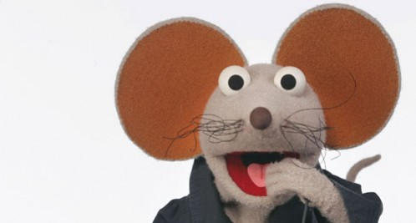
De roddel
Meneer Aart van Sesamstraat heeft schokkend nieuws ontvangen over Inimini en Grover. De twee zouden namelijk een relatie hebben sinds een week. De grote blauwe Pino is hier er kwaad over. De reden hiervoor is dat Pino een paar weken geleden tegen Grover had gezegd een oogje te hebben op Inimini. De vriendschap van Grover en Pino is in gevaar. Tommie vindt dit naar om te zien en heeft hierover met Inimini gepraat. Zij gaf hem een klap waardoor Tommie met een blauw oog loopt. Zelf zegt hij gevallen te zijn.

